Slide 1
空间两条直线的位置关系(1)

Slide 2









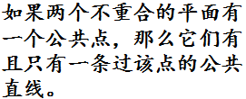

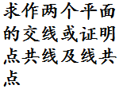
复习回顾
1、平面的基本性质汇总(文字语言)
名称 |  | 内容 | 作用 | 主要应用
基本事实1
基本事实1的推论 | 推论1
 | 推论2
 | 推论3
基本事实2
基本事实3

Slide 3



复习回顾
2、平面的基本性质汇总(数学符号语言)
名称 |  | 内容
基本事实1
基本事实1的推论 | 推论1
 | 推论2
 | 推论3
基本事实2
基本事实3

Slide 4
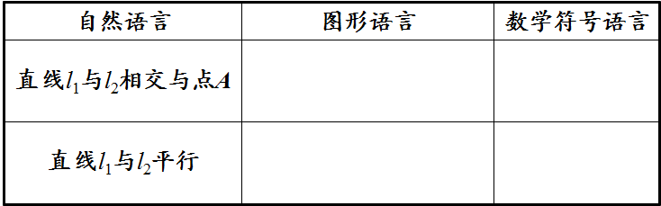
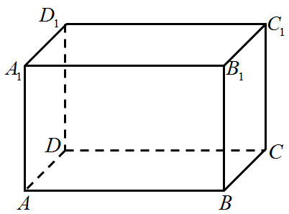
问题情境

Slide 5
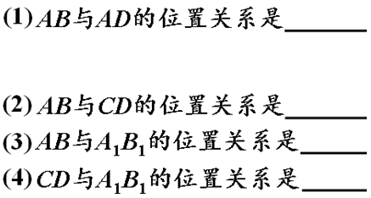
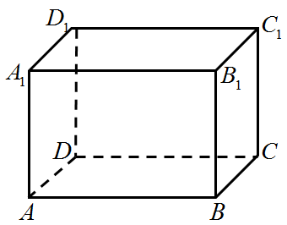



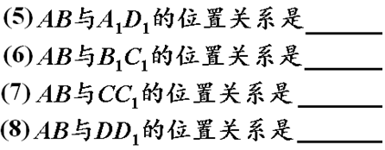

问题情境

Slide 6
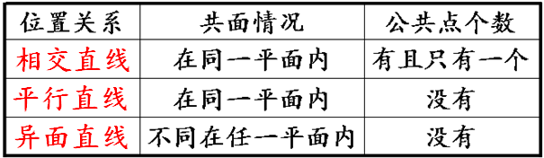
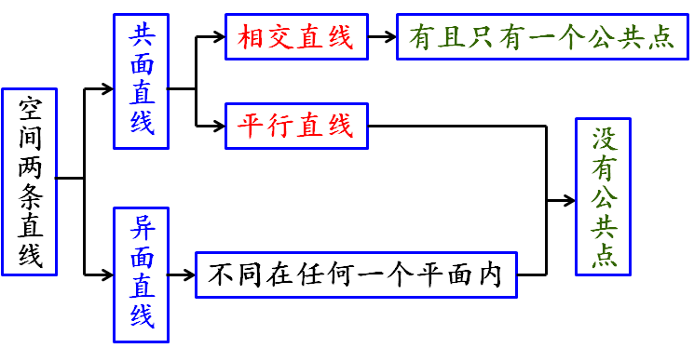
数学建构
1、异面直线的定义
不同在任何一个平面内的两条直线，叫做异面直线。
2、空间两条直线的位置关系

Slide 7
数学应用
类型一 空间两条直线的位置关系的判定
例1、判断下列命题的真假
(1)不在同一个平面内的两条直线是异面直线； ( )
(2)异面直线没有公共点，没有公共点的直线
为异面直线； ( )
(3)与两异面直线都相交的两直线是异面直线； ( )
(4)与两条平行线都相交的直线在同一平面内； ( )
(5)若a与b异面，b与c异面，则a与c异面； ( )
(6)不平行的两直线为异面直线； ( )
(7)若a与b平行，b与c平行，则a与c平行。 ( )

Slide 8

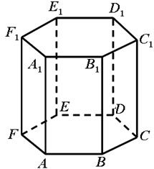
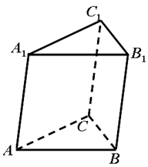
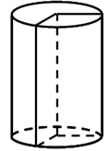
问题情境
问题4：在平面几何中，同一个面内的三条直线a、b、c，
如果a//b且b//c，那么a//c，试探究这个性质在空间
是否成立呢？

Slide 9
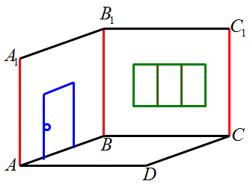
数学建构
3、 平行公理
基本事实4：平行于同一条直线的两条直线平行。
数学符号语言表示：

Slide 10
数学应用
类型二 空间平行关系的证明
例2、如图，在长方体ABCD－A₁B₁C₁D₁中，已知E，F分别
是AB，BC的中点，求证： EF//A₁C₁。
思考：直线A₁E和C₁F的位置关系是 。

Slide 11
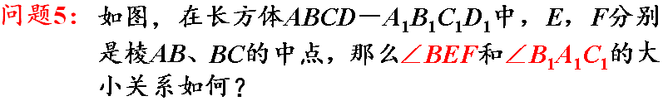
问题情境

Slide 12
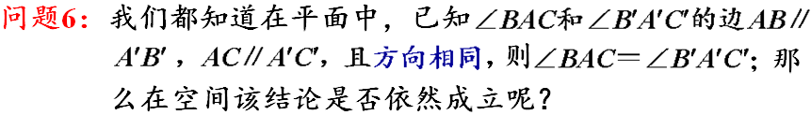
问题情境
D
E
α
B
A
D′
B′
A′
C
β
E′
C′

Slide 13
数学建构
4、 空间等角定理
如果空间中一个角的两边分别平行于另一个角的两边，并且方向相同，那么这两个角相等。
说明：平行公理(基本事实4)和空间等角定理保证了空
间的线段和角在经过平移后，长度和大小都保
持不变。

Slide 14
问题情境
问题7：如果空间中一个角的两边分别平行于另一个角的两
边，并且一组边方向相同，另一组边方向相反，那
么这两个角有什么关系？
互补
问题8：如果空间中一个角的两边分别平行于另一个角的两
边，那么这两个角有什么关系？
相等或互补
问题9：如果空间中两条相交直线和另两条相交直线分别平
行，那么这两组直线所成锐角(或直角)，即它们的
夹角有什么关系？
相等

Slide 15
数学建构
5、 空间等角定理的推论
推论1：如果空间中一个角的两边分别平行于另一个角
的两边，并且一组边方向相同，另一组边方向
相反，那么这两个角互补。
推论2：如果空间中一个角的两边分别平行于另一个角
的两边，那么这两个角相等或互补。
推论3：如果空间中两条相交直线和另两条相交直线分
别平行，那么这两组直线所成锐角(或直角)，
即它们的夹角相等。

Slide 16
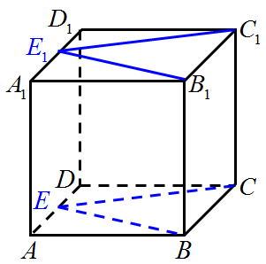
数学应用
类型三 空间平行关系的应用
例3、如图，已知 E，E₁分别为正方体ABCD－A₁B₁C₁D₁棱
AD，A₁D₁的中点，求证：∠CEB＝∠C₁E₁B₁。

Slide 17
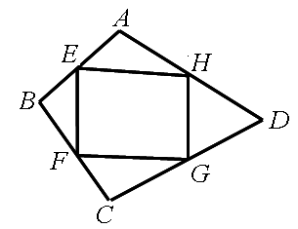
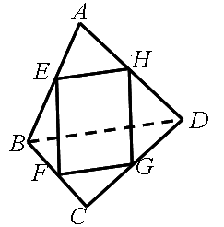

数学探究
1、如图，已知 E、F、G、H是平面四边形ABCD的中点，
试问：
(1)四边形EFGH是平行四边形吗？为什么？
(2)如果平面四边形ABCD沿着对角线BD折起就形成了
空间四边形ABCD，那么四边形EFGH还是平行四边
形吗？

Slide 18
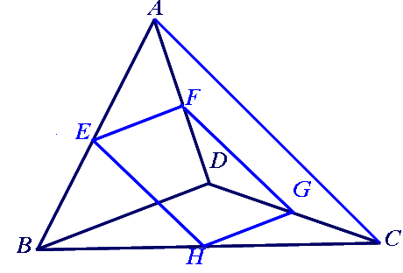
数学探究
2、如图，已知空间四边形ABCD ，E、F分别是AB、AD的
中点，G、H分别是CD、BC的中点，且BD＝AC，则四
边形EFGH是什么图形？

Slide 19
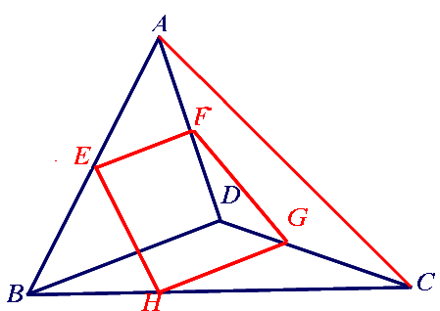
变式拓展
如图，已知空间四边形ABCD ，E、F分别是AB、AD的中
点，G、H分别是CD、BC上的点，且 ，试问
四边形EFGH是什么图形？

Slide 20
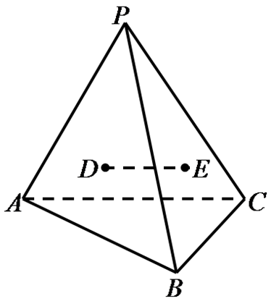
数学应用
例4、如图所示，P为△ABC所在平面外一点，D、E分别
为△PAB、 △PBC的重心，
求证： DE//AC且DE＝ AC。

Slide 21
课堂检测
课本第160页练习第1、2、3、4、5题。

Slide 22
课堂小结
1、异面直线的定义
不同在任何一个平面内的两条直线，叫做异面直线。
2、空间两条直线的位置关系

Slide 23
课堂小结
3、 平行公理
基本事实4：平行于同一条直线的两条直线平行。
数学符号语言表示：
4、 空间等角定理的推论
如果空间中一个角的两边分别平行于另一个角的两边，并且方向相同，那么这两个角相等。
推论1：如果空间中一个角的两边分别平行于另一个角
的两边，并且一组边方向相同，另一组边方向
相反，那么这两个角互补。
推论2：如果空间中一个角的两边分别平行于另一个角
的两边，那么这两个角相等或互补。
推论3：如果空间中两条相交直线和另两条相交直线分
别平行，那么这两组直线所成锐角(或直角)，
即它们的相等。

Slide 24



